Slide 1
数论相关算法(2)
——By nodgd

Slide 2
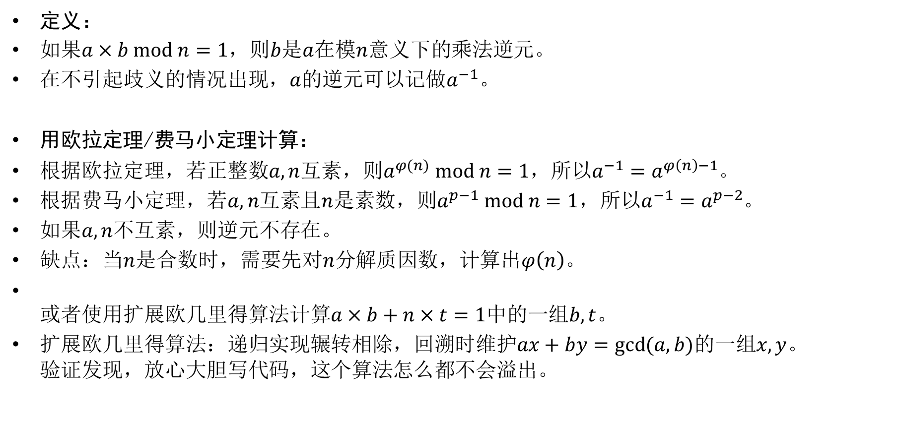
7.乘法逆元
定义：
如果$a×b \text{mod} n=1$，则$b$是$a$在模$n$意义下的乘法逆元。
在不引起歧义的情况出现，$a$的逆元可以记做$a^{−1}$。
用欧拉定理/费马小定理计算：
根据欧拉定理，若正整数$a,n$互素，则$a^{φ(n)} \text{mod} n=1，$所以$a^{−1}=a^{φ\left(n\right)−1}$。
根据费马小定理，若$a,n$互素且$n$是素数，则$a^{p−1} \text{mod} n=1$，所以$a^{−1}=a^{p−2}$。
如果$a,n$不互素，则逆元不存在。
缺点：当$n$是合数时，需要先对$n$分解质因数，计算出$φ\left(n\right)$。
或者使用扩展欧几里得算法计算$a×b+n×t=1$中的一组$b,t$。
扩展欧几里得算法：递归实现辗转相除，回溯时维护$ax+by=\gcd{(a,b)}$的一组$x,y$。 验证发现，放心大胆写代码，这个算法怎么都不会溢出。

Slide 3
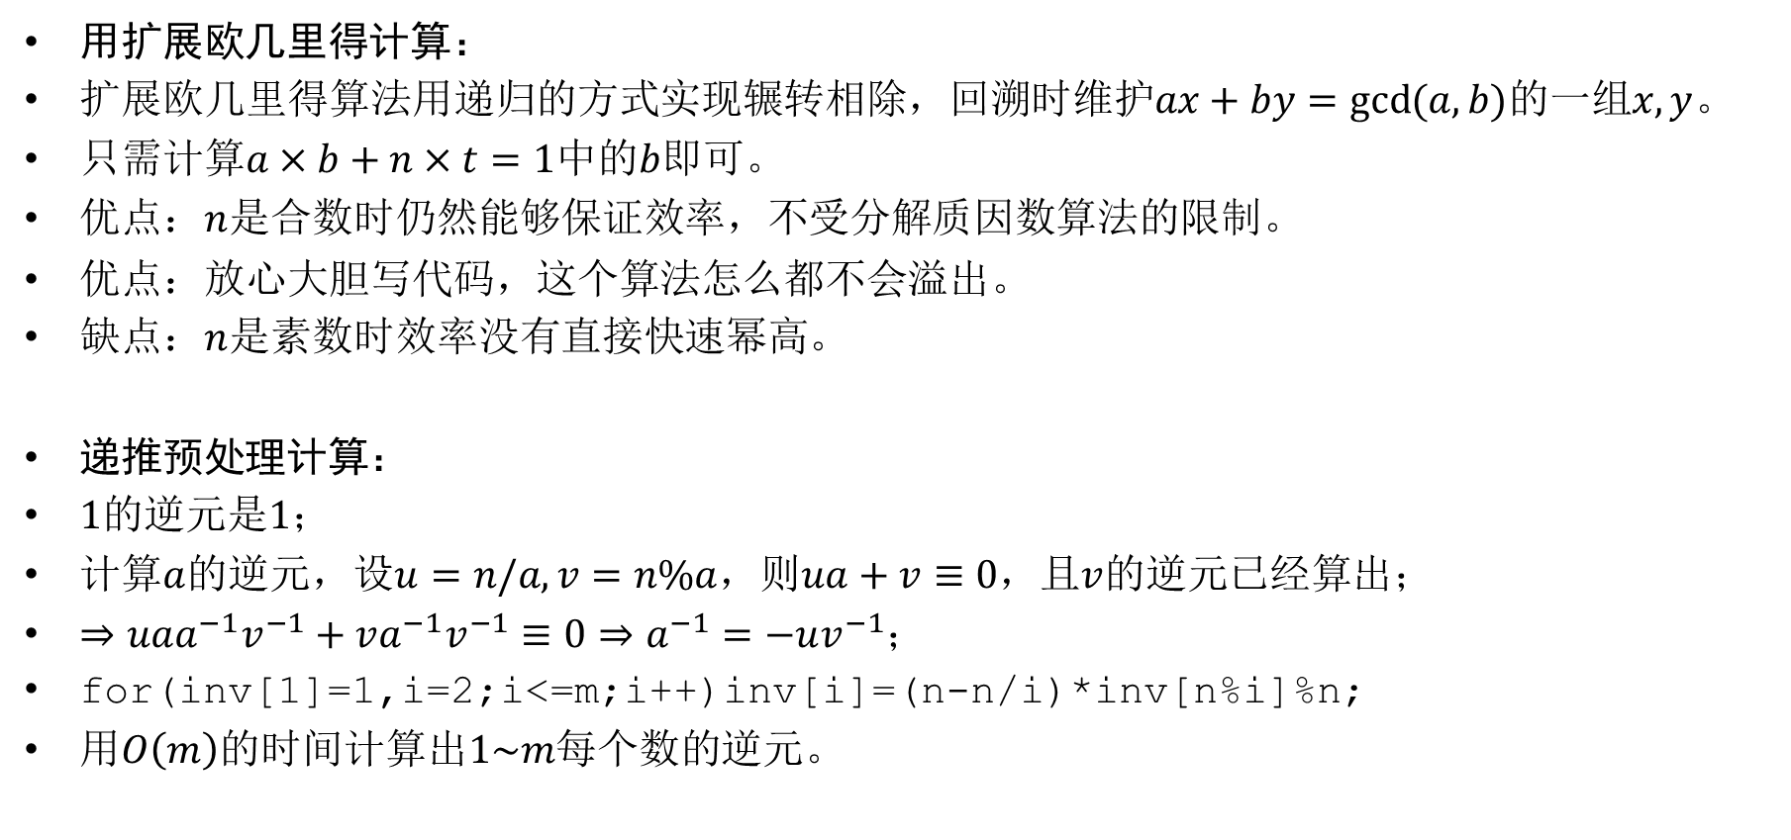
7.乘法逆元
用扩展欧几里得计算：
扩展欧几里得算法用递归的方式实现辗转相除，回溯时维护$ax+by=\gcd{(a,b)}$的一组$x,y$。
只需计算$a×b+n×t=1$中的$b$即可。
优点：$n$是合数时仍然能够保证效率，不受分解质因数算法的限制。
优点：放心大胆写代码，这个算法怎么都不会溢出。
缺点：$n$是素数时效率没有直接快速幂高。
递推预处理计算：
$1$的逆元是$1$；
计算$a$的逆元，设$u=n\text{/}a, v=n\%a$，则$ua+v≡0$，且$v$的逆元已经算出；
$⇒uaa^{−1}v^{−1}+va^{−1}v^{−1}≡0⇒a^{−1}=−uv^{−1}$；
for(inv[1]=1,i=2;i<=m;i++)inv[i]=(n-n/i)*inv[n%i]%n;
用$O\left(m\right)$的时间计算出$1\sim m$每个数的逆元。

Slide 4
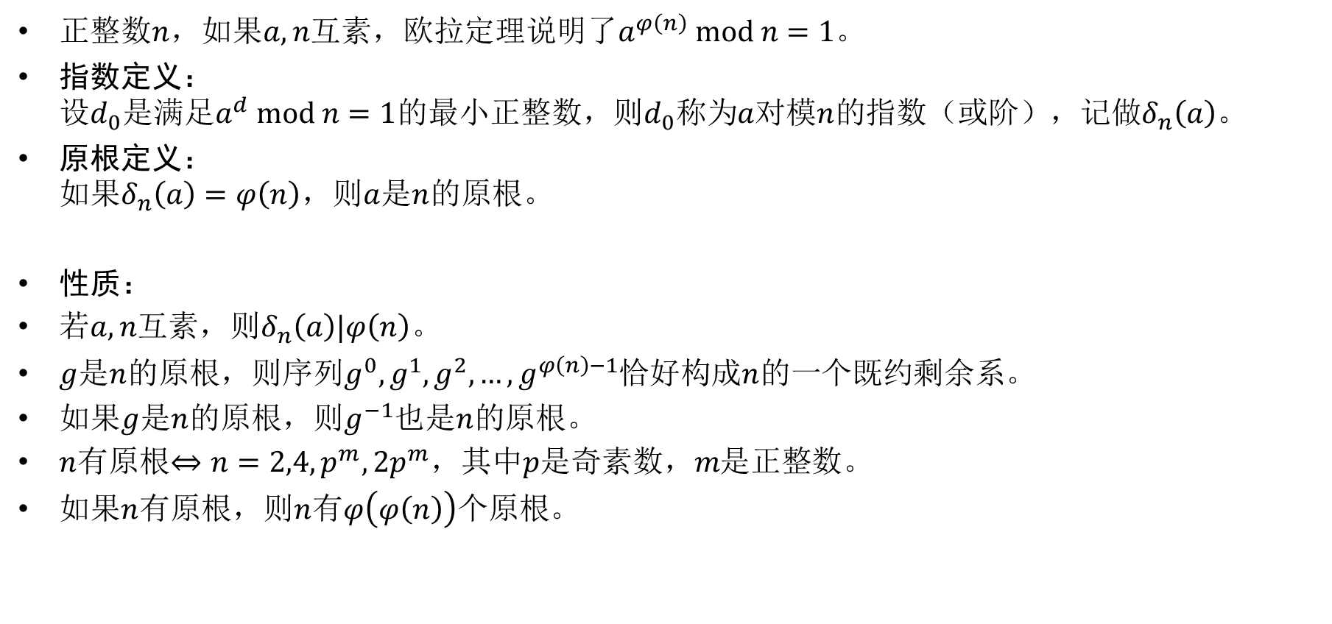
8.指数、原根
正整数$n$，如果$a,n$互素，欧拉定理说明了$a^{φ\left(n\right)} \text{mod} n=1$。
指数定义： 设$d_{0}$是满足$a^{d} \text{mod} n=1$的最小正整数，则$d_{0}$称为$a$对模$n$的指数（或阶），记做$δ_{n}\left(a\right)$。
原根定义： 如果$δ_{n}\left(a\right)=φ\left(n\right)$，则$a$是$n$的原根。
性质：
若$a,n$互素，则$δ_{n}\left(a\right)|φ\left(n\right)$。
$g$是$n$的原根，则序列$g^{0},g^{1},g^{2},…,g^{φ\left(n\right)−1}$恰好构成$n$的一个既约剩余系。
如果$g$是$n$的原根，则$g^{−1}$也是$n$的原根。
$n$有原根$⇔n=2,4,p^{m},2p^{m}$，其中𝑝是奇素数，𝑚是正整数。
如果$n$有原根，则$n$有$φ\left(φ\left(n\right)\right)$个原根。

Slide 5
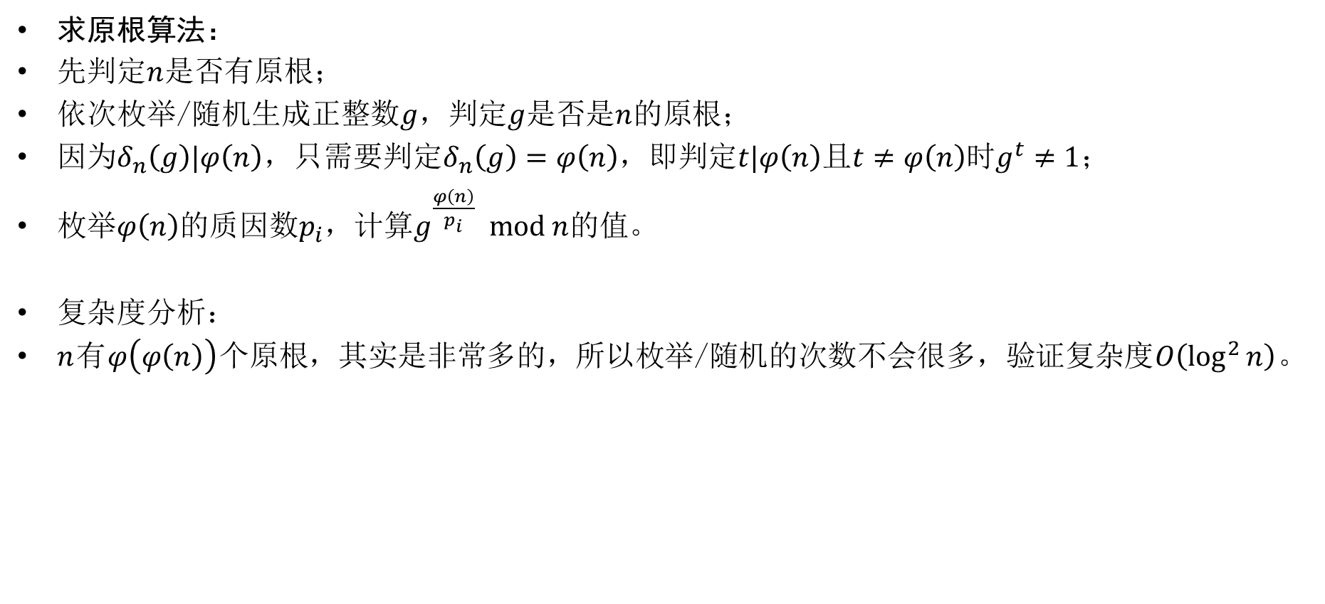
8.指数、原根
求原根算法：
先判定$n$是否有原根；
依次枚举/随机生成正整数$g$，判定$g$是否是$n$的原根；
因为$δ_{n}\left(g\right)|φ\left(n\right)$，只需要判定$δ_{n}\left(g\right)=φ\left(n\right)$，即判定$t|φ\left(n\right)$且$t≠φ\left(n\right)$时$g^{t}≠1$；
枚举$φ\left(n\right)$的质因数$p_{i}$，计算$g^{\frac{φ\left(n\right)}{p_{i}}} \text{mod} n$的值。
复杂度分析：
$n$有$φ\left(φ\left(n\right)\right)$个原根，其实是非常多的，所以枚举/随机的次数不会很多，验证复杂度$O\left(\log^{2}{n}\right)$。

Slide 6
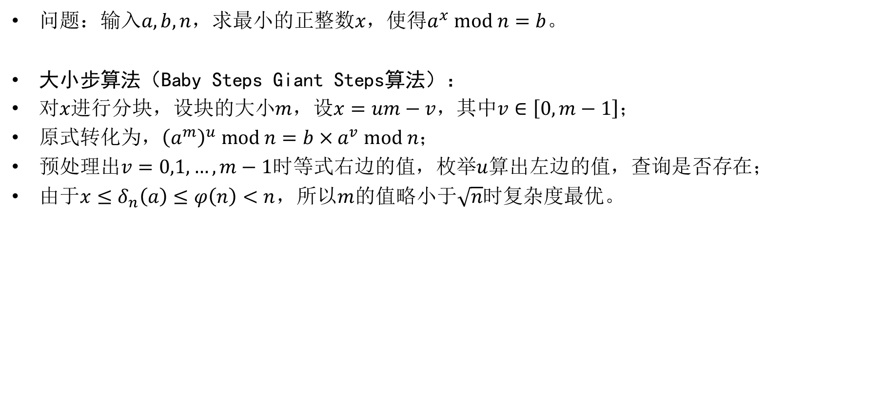
9.离散对数
问题：输入$a,b,n$，求最小的正整数$x$，使得$a^{x} \text{mod} n=b$。
大小步算法（Baby Steps Giant Steps算法）：
对$x$进行分块，设块的大小$m$，设$x=um−v$，其中$v∈\left[0,m−1\right]$；
原式转化为，${\left(a^{m}\right)}^{u} \text{mod} n=b×a^{v} \text{mod} n$；
预处理出$v=0,1,…,m−1$时等式右边的值，枚举$u$算出左边的值，查询是否存在；
由于$x≤δ_{n}\left(a\right)≤φ\left(n\right)<n$，所以$m$的值略小于$\sqrt{n}$时复杂度最优。

Slide 7
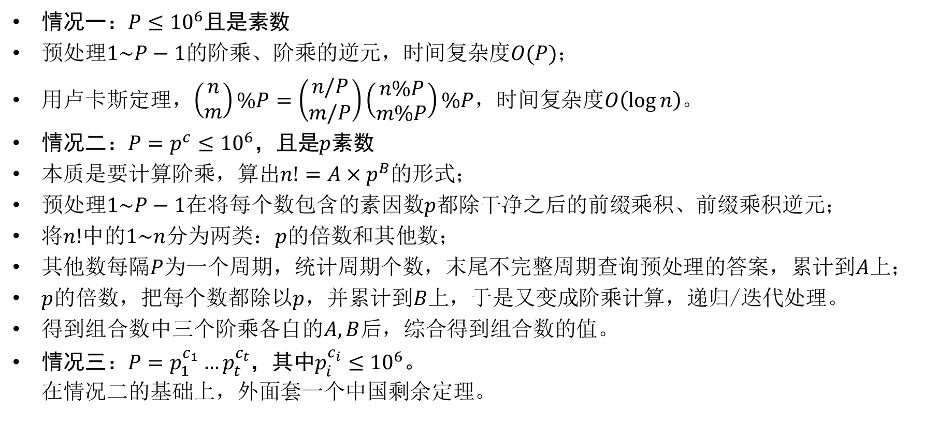
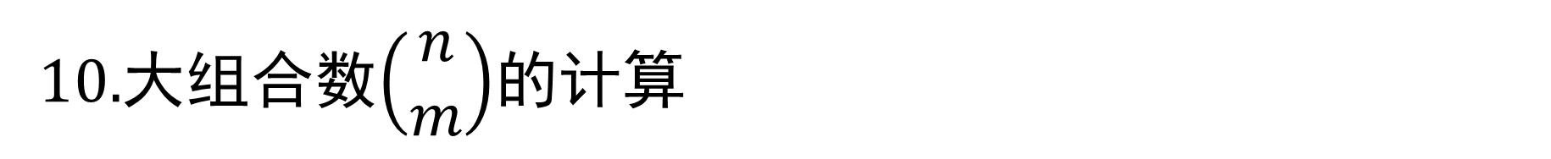
10.大组合数$\left(\begin{matrix}n \\ m\end{matrix}\right)$的计算
情况一：$P≤{10}^{6}$且是素数
预处理$1\sim P−1$的阶乘、阶乘的逆元，时间复杂度$O(P)$；
用卢卡斯定理，$\left(\begin{aligned}n \\ m\end{aligned}\right)\%P=\left(\begin{aligned}n\text{/}P \\ m\text{/}P\end{aligned}\right)\left(\begin{aligned}n\%P \\ m\%P\end{aligned}\right)\%P$，时间复杂度$O\left(\log{n}\right)$。
情况二：$P=p^{c}≤{10}^{6}$，且是$p$素数
本质是要计算阶乘，算出$n!=A×p^{B}$的形式；
预处理$1\sim P−1$在将每个数包含的素因数$p$都除干净之后的前缀乘积、前缀乘积逆元；
将$n!$中的$1\sim n$分为两类：$p$的倍数和其他数；
其他数每隔$P$为一个周期，统计周期个数，末尾不完整周期查询预处理的答案，累计到$A$上；
$p$的倍数，把每个数都除以$p$，并累计到$B$上，于是又变成阶乘计算，递归/迭代处理。
得到组合数中三个阶乘各自的$A,B$后，综合得到组合数的值。
情况三：$P=p_{1}^{c_{1}}…p_{t}^{c_{t}}$，其中$p_{i}^{c_{i}}≤{10}^{6}$。 在情况二的基础上，外面套一个中国剩余定理。

Slide 8

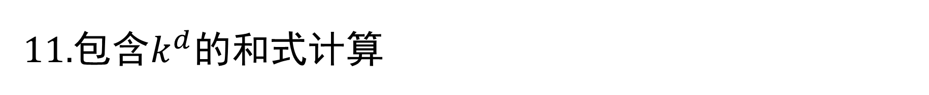
11.包含$k^{d}$的和式计算
例题：$n$很大，计算 $f\left(n,d\right)=\sum_{k=1}^{n}{k^{d}} \text{mod} P$
算法一：矩阵乘法
构造矩阵 $F_{k}=\left[1 k k^{2} … k^{d} f\left(k−1,d\right)\right], A=\left[\begin{aligned}\left(\begin{aligned}0 \\ 0\end{aligned}\right) \left(\begin{aligned}1 \\ 0\end{aligned}\right) \left(\begin{aligned}2 \\ 0\end{aligned}\right) … \left(\begin{aligned}d \\ 0\end{aligned}\right) 0 \\ \left(\begin{aligned}1 \\ 1\end{aligned}\right) \left(\begin{aligned}2 \\ 1\end{aligned}\right) … \left(\begin{aligned}d \\ 1\end{aligned}\right) 0 \\ \left(\begin{aligned}2 \\ 2\end{aligned}\right) … \left(\begin{aligned}d \\ 2\end{aligned}\right) 0 \\ ⋱ ⋮ ⋮ \\ \left(\begin{aligned}d \\ d\end{aligned}\right) 1 \\ 1\end{aligned}\right]$
$F_{k+1}=F_{k}×A$，只需计算$F_{1}×A^{n}$，复杂度$O\left(d^{3}\log{n}\right)$。

Slide 9
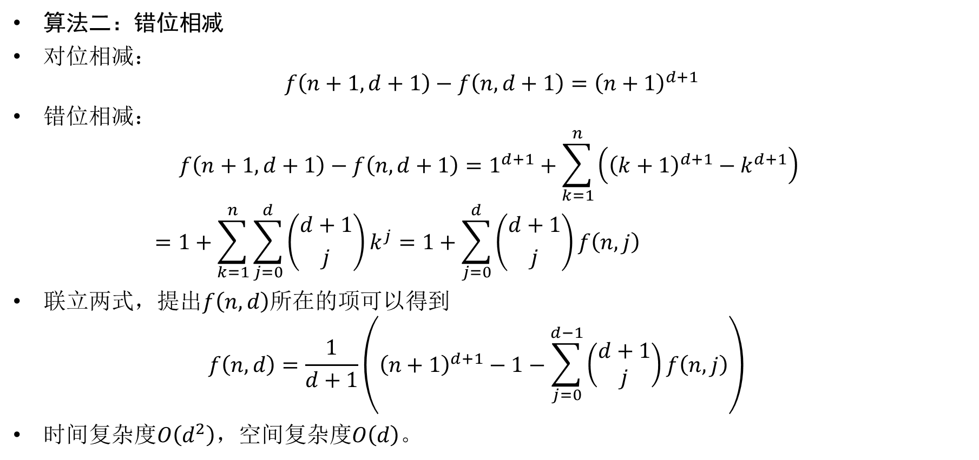
11.包含$k^{d}$的和式计算
算法二：错位相减
对位相减： $f\left(n+1,d+1\right)−f\left(n,d+1\right)={\left(n+1\right)}^{d+1}$
错位相减： $f\left(n+1,d+1\right)−f\left(n,d+1\right)=1^{d+1}+\sum_{k=1}^{n}{\left({\left(k+1\right)}^{d+1}−k^{d+1}\right)}$ $=1+\sum_{k=1}^{n}{\sum_{j=0}^{d}{\left({d+1 \atop j}\right)k^{j}}}=1+\sum_{j=0}^{d}{\left({d+1 \atop j}\right)f\left(n,j\right)}$
联立两式，提出$f\left(n,d\right)$所在的项可以得到 $f\left(n,d\right)=\frac{1}{d+1}\left({\left(n+1\right)}^{d+1}−1−\sum_{j=0}^{d−1}{\left(\begin{aligned}d+1 \\ j\end{aligned}\right)f\left(n,j\right)}\right)$
时间复杂度$O\left(d^{2}\right)$，空间复杂度$O\left(d\right)$。

Slide 10
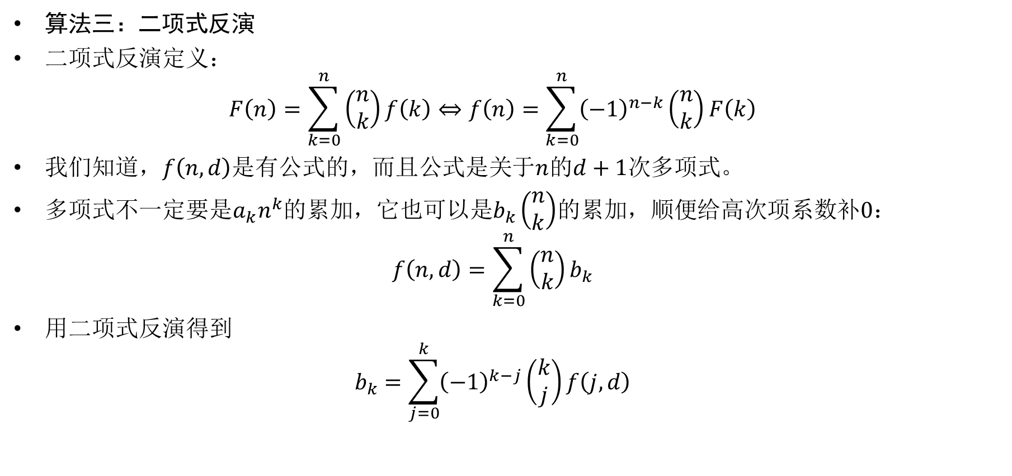
11.包含$k^{d}$的和式计算
算法三：二项式反演
二项式反演定义： $F\left(n\right)=\sum_{k=0}^{n}{\left(\begin{aligned}n \\ k\end{aligned}\right)f\left(k\right)}⇔f\left(n\right)=\sum_{k=0}^{n}{{\left(−1\right)}^{n−k}\left(\begin{aligned}n \\ k\end{aligned}\right)F\left(k\right)}$
我们知道，$f\left(n,d\right)$是有公式的，而且公式是关于$n$的$d+1$次多项式。
多项式不一定要是$a_{k}n^{k}$的累加，它也可以是$b_{k}\left(\begin{aligned}n \\ k\end{aligned}\right)$的累加，顺便给高次项系数补$0$： $f\left(n,d\right)=\sum_{k=0}^{n}{\left(\begin{aligned}n \\ k\end{aligned}\right)b_{k}}$
用二项式反演得到 $b_{k}=\sum_{j=0}^{k}{{\left(−1\right)}^{k−j}\left(\begin{aligned}k \\ j\end{aligned}\right)f\left(j,d\right)}$

Slide 11
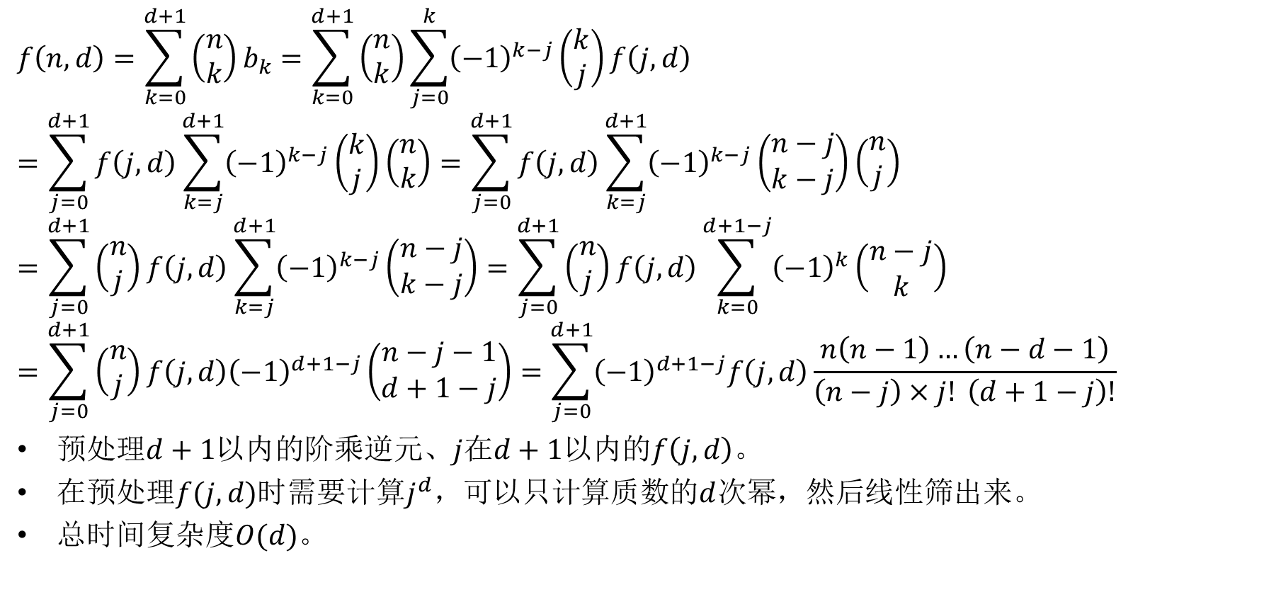
11.包含$k^{d}$的和式计算
$$f\left(n,d\right)=\sum_{k=0}^{d+1}{\left(\begin{aligned}n \\ k\end{aligned}\right)b_{k}}=\sum_{k=0}^{d+1}{\left(\begin{aligned}n \\ k\end{aligned}\right)\sum_{j=0}^{k}{{\left(−1\right)}^{k−j}\left(\begin{aligned}k \\ j\end{aligned}\right)f\left(j,d\right)}} \\ =\sum_{j=0}^{d+1}{f\left(j,d\right)\sum_{k=j}^{d+1}{{\left(−1\right)}^{k−j}\left(\begin{aligned}k \\ j\end{aligned}\right)\left(\begin{aligned}n \\ k\end{aligned}\right)}}=\sum_{j=0}^{d+1}{f\left(j,d\right)\sum_{k=j}^{d+1}{{\left(−1\right)}^{k−j}\left(\begin{aligned}n−j \\ k−j\end{aligned}\right)\left(\begin{aligned}n \\ j\end{aligned}\right)}} \\ =\sum_{j=0}^{d+1}{\left(\begin{aligned}n \\ j\end{aligned}\right)f\left(j,d\right)\sum_{k=j}^{d+1}{{\left(−1\right)}^{k−j}\left(\begin{aligned}n−j \\ k−j\end{aligned}\right)}}=\sum_{j=0}^{d+1}{\left(\begin{aligned}n \\ j\end{aligned}\right)f\left(j,d\right)\sum_{k=0}^{d+1−j}{{\left(−1\right)}^{k}\left(\begin{aligned}n−j \\ k\end{aligned}\right)}} \\ =\sum_{j=0}^{d+1}{\left(\begin{aligned}n \\ j\end{aligned}\right)f\left(j,d\right){\left(−1\right)}^{d+1−j}\left(\begin{aligned}n−j−1 \\ d+1−j\end{aligned}\right)}=\sum_{j=0}^{d+1}{{\left(−1\right)}^{d+1−j}f\left(j,d\right)\frac{n\left(n−1\right)…\left(n−d−1\right)}{\left(n−j\right)×j! \left(d+1−j\right)!}}$$
预处理$d+1$以内的阶乘逆元、$j$在$d+1$以内的$f\left(j,d\right)$。
在预处理$f(j,d)$时需要计算$j^{d}$，可以只计算质数的$d$次幂，然后线性筛出来。
总时间复杂度$O(d)$。

Slide 12

12.小结
大小步算法：
NKOJ2144
组合数：
NKOJ2640
$k^{d}$和式计算：
NKOJ3097

Slide 14
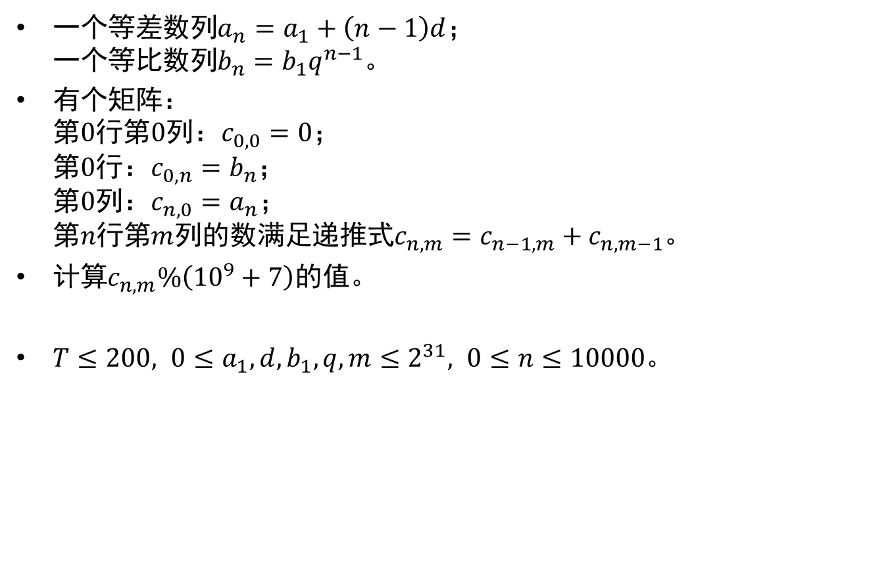
水题11:合肥站 Simple Matrix
一个等差数列$a_{n}=a_{1}+\left(n−1\right)d$； 一个等比数列$b_{n}=b_{1}q^{n−1}$。
有个矩阵： 第0行第0列：$c_{0,0}=0$； 第0行：$c_{0,n}=b_{n}$； 第0列：$c_{n,0}=a_{n}$； 第$n行$第$m$列的数满足递推式$c_{n,m}=c_{n−1,m}+c_{n,m−1}$。
计算$c_{n,m}\%\left({10}^{9}+7\right)$的值。
$T≤200, 0≤a_{1},d,b_{1},q,m≤2^{31}, 0≤n≤10000$。

Slide 15
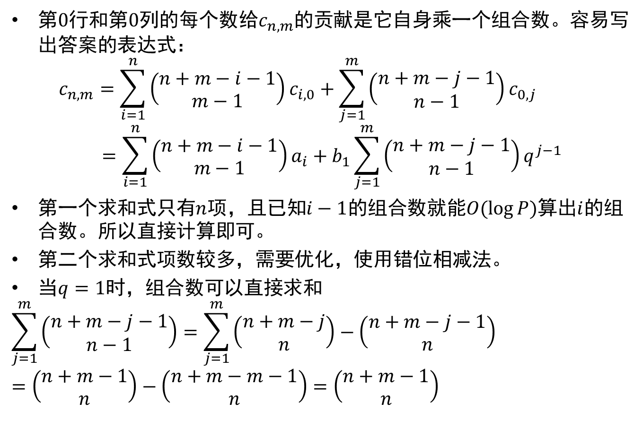
水题11:合肥站 Simple Matrix
第0行和第0列的每个数给$c_{n,m}$的贡献是它自身乘一个组合数。容易写出答案的表达式： $c_{n,m}=\sum_{i=1}^{n}{\left(\begin{aligned}n+m−i−1 \\ m−1\end{aligned}\right)c_{i,0}}+\sum_{j=1}^{m}{\left(\begin{aligned}n+m−j−1 \\ n−1\end{aligned}\right)c_{0,j}}$ $=\sum_{i=1}^{n}{\left(\begin{aligned}n+m−i−1 \\ m−1\end{aligned}\right)a_{i}}+b_{1}\sum_{j=1}^{m}{\left(\begin{aligned}n+m−j−1 \\ n−1\end{aligned}\right)q^{j−1}}$
第一个求和式只有$n$项，且已知$i−1$的组合数就能$O(\log{P})$算出$i$的组合数。所以直接计算即可。
第二个求和式项数较多，需要优化，使用错位相减法。
当$q=1$时，组合数可以直接求和
$$\sum_{j=1}^{m}{\left(\begin{aligned}n+m−j−1 \\ n−1\end{aligned}\right)}=\sum_{j=1}^{m}{\left(\begin{aligned}n+m−j \\ n\end{aligned}\right)}−\left(\begin{aligned}n+m−j−1 \\ n\end{aligned}\right) \\ =\left(\begin{aligned}n+m−1 \\ n\end{aligned}\right)−\left(\begin{aligned}n+m−m−1 \\ n\end{aligned}\right)=\left(\begin{aligned}n+m−1 \\ n\end{aligned}\right)$$

Slide 16
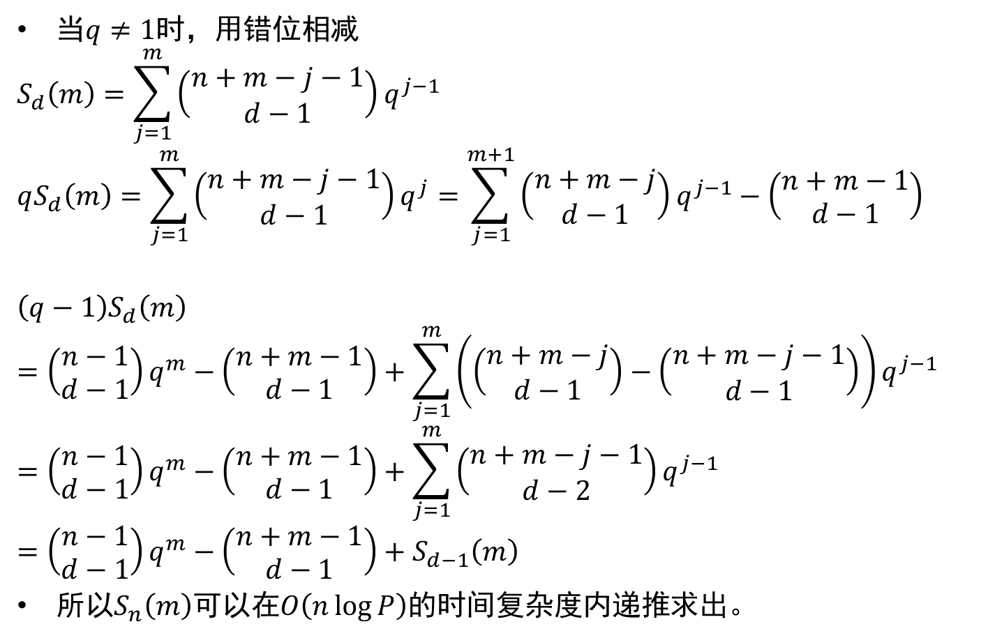
水题11:合肥站 Simple Matrix
当$q≠1$时，用错位相减
$$S_{d}\left(m\right)=\sum_{j=1}^{m}{\left(\begin{aligned}n+m−j−1 \\ d−1\end{aligned}\right)q^{j−1}}$$
$$qS_{d}\left(m\right)=\sum_{j=1}^{m}{\left(\begin{aligned}n+m−j−1 \\ d−1\end{aligned}\right)q^{j}}=\sum_{j=1}^{m+1}{\left(\begin{aligned}n+m−j \\ d−1\end{aligned}\right)q^{j−1}−\left(\begin{aligned}n+m−1 \\ d−1\end{aligned}\right)}$$
$$\left(q−1\right)S_{d}\left(m\right)$$
$$=\left(\begin{aligned}n−1 \\ d−1\end{aligned}\right)q^{m}−\left(\begin{aligned}n+m−1 \\ d−1\end{aligned}\right)+\sum_{j=1}^{m}{\left(\left(\begin{aligned}n+m−j \\ d−1\end{aligned}\right)−\left(\begin{aligned}n+m−j−1 \\ d−1\end{aligned}\right)\right)q^{j−1}} \\ =\left(\begin{aligned}n−1 \\ d−1\end{aligned}\right)q^{m}−\left(\begin{aligned}n+m−1 \\ d−1\end{aligned}\right)+\sum_{j=1}^{m}{\left(\begin{aligned}n+m−j−1 \\ d−2\end{aligned}\right)q^{j−1}}$$
$$=\left(\begin{aligned}n−1 \\ d−1\end{aligned}\right)q^{m}−\left(\begin{aligned}n+m−1 \\ d−1\end{aligned}\right)+S_{d−1}\left(m\right)$$
所以$S_{n}\left(m\right)$可以在$O\left(n\log{P}\right)的$时间复杂度内递推求出。

Slide 17
谢谢大家

